Slide 1
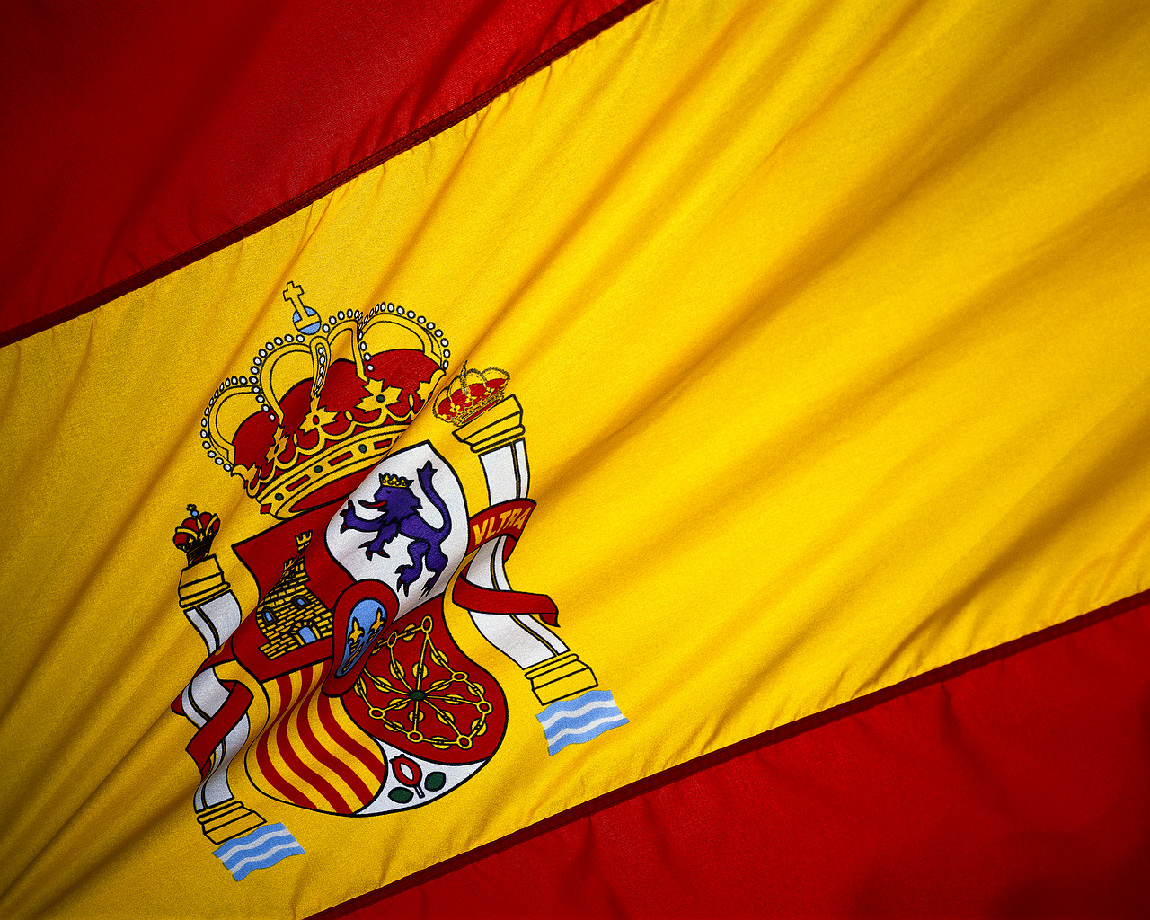
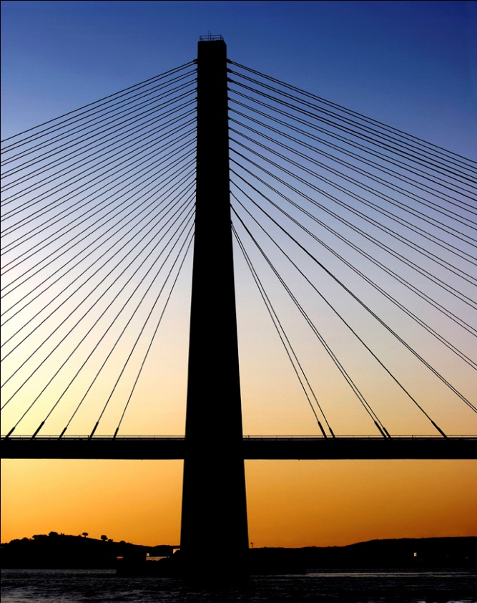
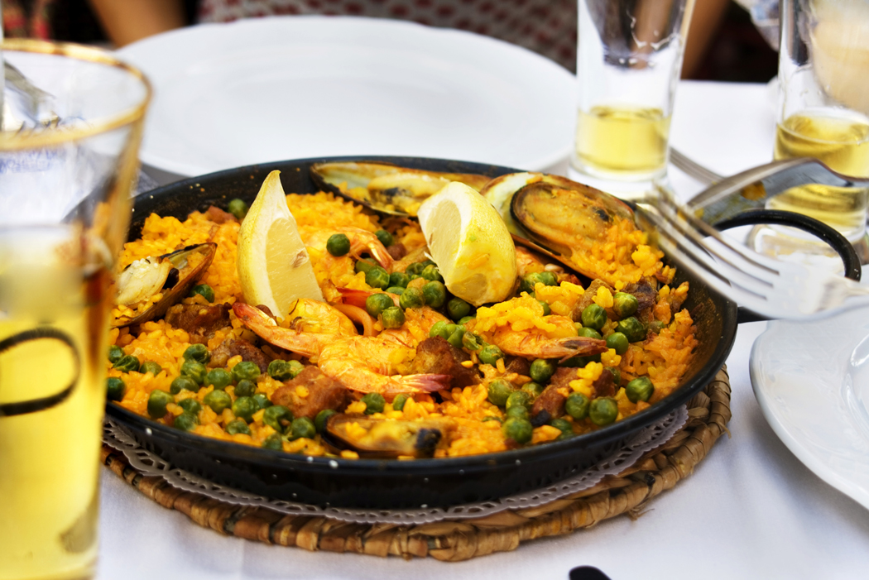
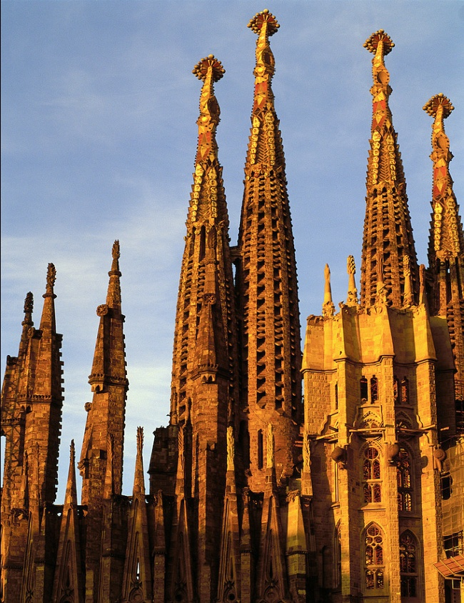
National 4/5
Spanish- De
Vacaciones

Slide 2
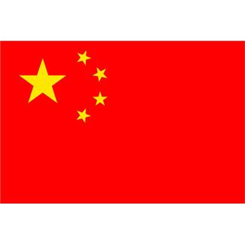
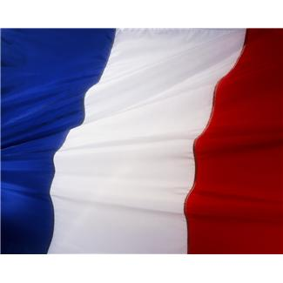
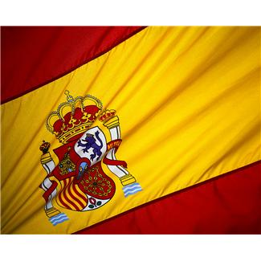
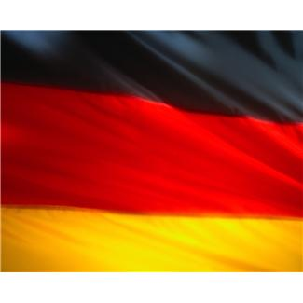
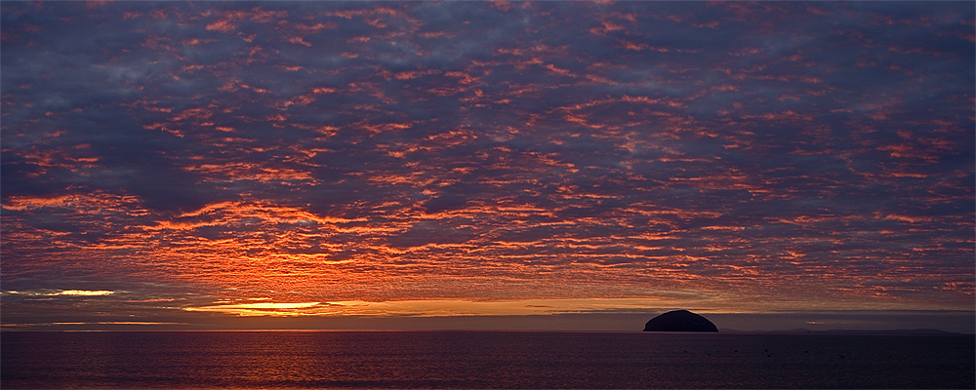

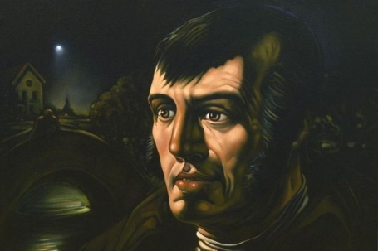
Hyndland Secondary School
Modern Languages

Slide 3
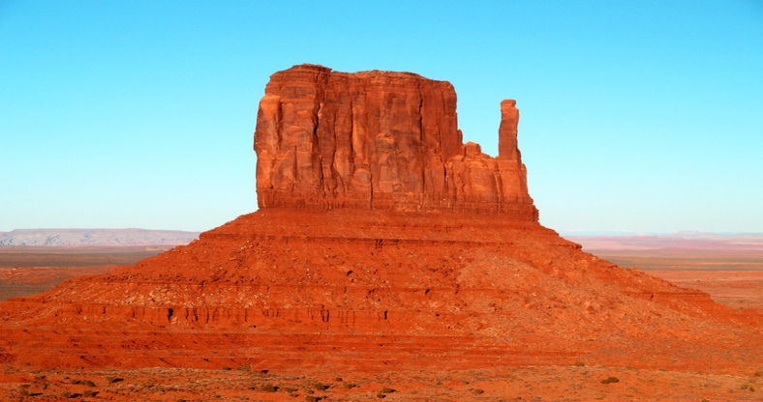
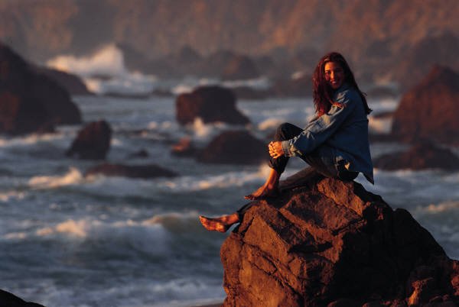
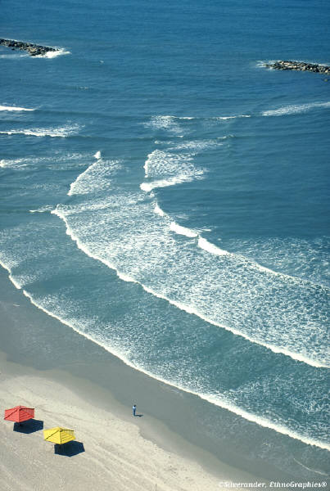
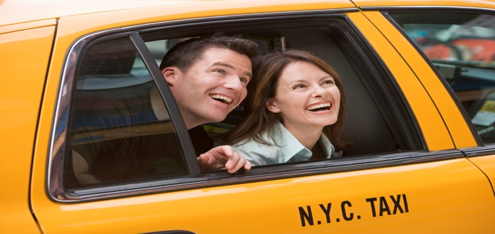
UNIT 5: DE VACACIONES
Topics:
1. De viaje
2. Buenas vacaciones
3. ¿Por qué aprender un idioma extranjero?
4. Vacaciones pasadas
5. Otros países

Slide 4
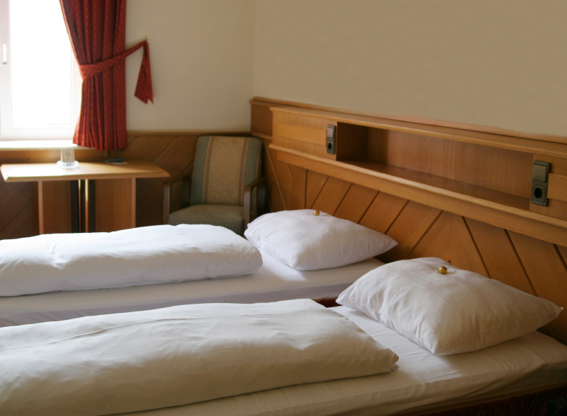
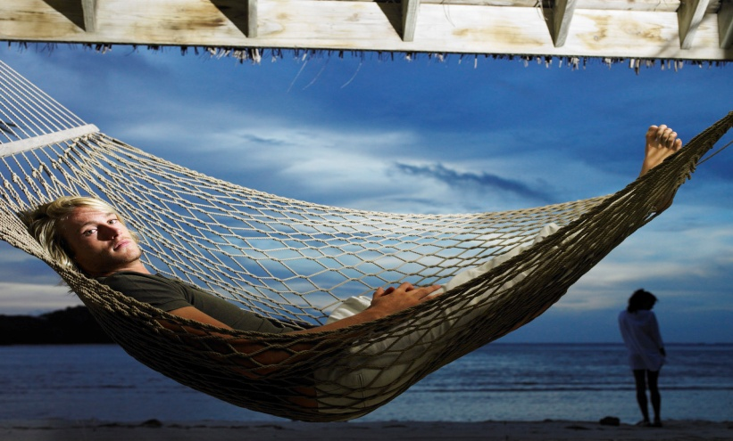
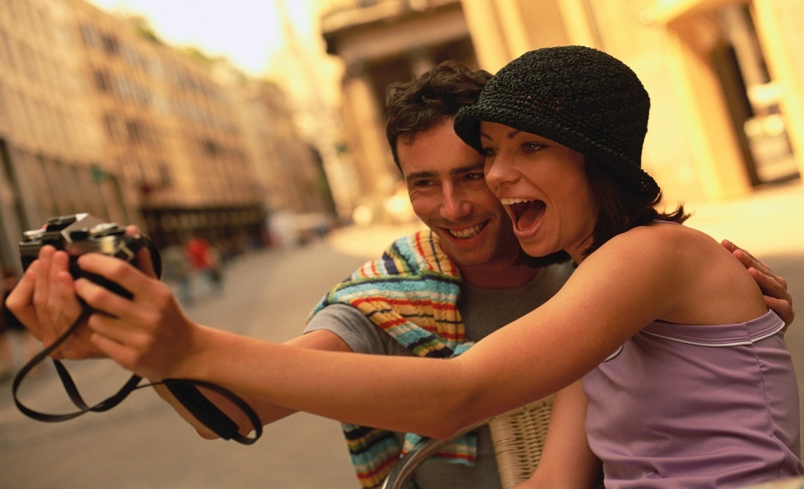
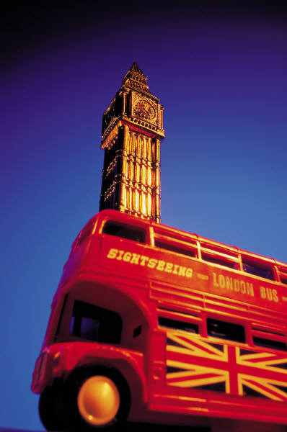
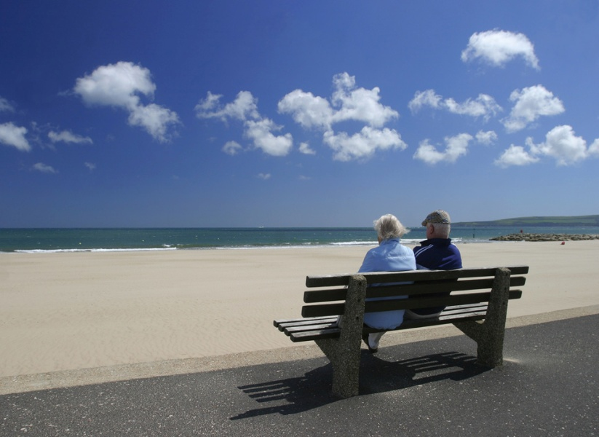
TOPIC 1: DE VIAJE

Slide 5
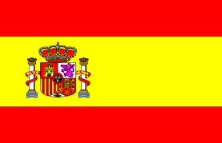
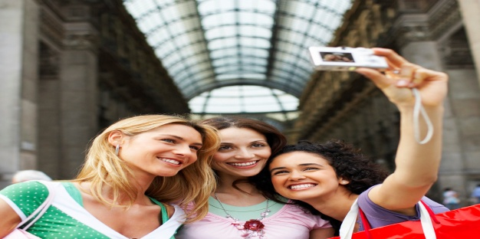

ACTIVIDAD 1. ¿PORQUE IR DE VACACIONES?
Work with a partner: read these 14 reasons for going on holiday and rate each one using points (3 = muy importante; 0 = no importa; -3 = no importante)
1. El sol
2. Ir a la playa
3. Ir al extranjero
4. Visitar sitios de interés
5. Hacerse nuevos amigos
6. Olvidar el estrés
7. Viajar
8. Descansar
9. Ir de compras
10. Partir sin padres
11. Partir con amigos
12. Aprender un nuevo idioma
13. La comida
14. La marcha

Slide 6

ACTIVIDAD 2. DE VACACIONES…
Put these phrases into 3 different groups: (A) WHO WITH?; (B) ACTIVITIES; (C) ADJECTIVES DESCRIBING HOLIDAYS
con mi madre
esquiar
comprar recuerdos
con mi familia
sacar fotos
espectacular
con mis amigos
nadar
aburrido
solo/a
ver una corrida
con mis amigas
hacer alpinismo
horrendo
bien
con mis padres
descansar
regular
fenomenal
con mi padre
tomar unas tapas

Slide 7
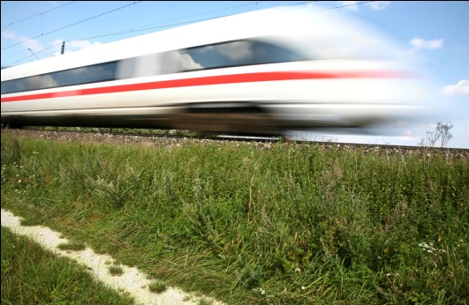
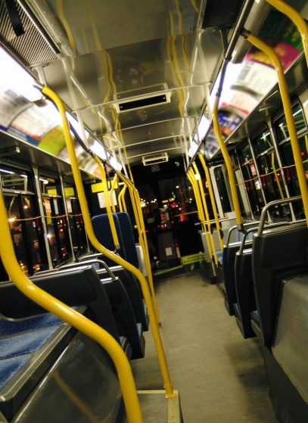
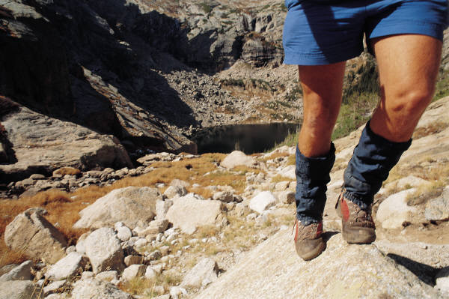
ACTIVIDAD 3: ¿CÓMO VIAJAR?
Work with a partner: read these opinions on different ways to travel and decide if they are POSITIVE (P) or NEGATIVE (N). Then decide which means of transport they could be describing. There is more than one possible answer for each.
Creo que es muy rápido A. En autocar
Es demasiado lento B. En avión
Pienso que es peligroso en el centro de la ciudad C. A pie
En mi opinión es demasiado caro D. En tren
Creo que es muy sano E. En metro
No es muy cómodo F. En taxi
Es bastante barato G. En bicicleta
Pienso que es muy práctico H. En barco
Creo que es muy seguro I. En coche
En mi opinión es limpio

Slide 8
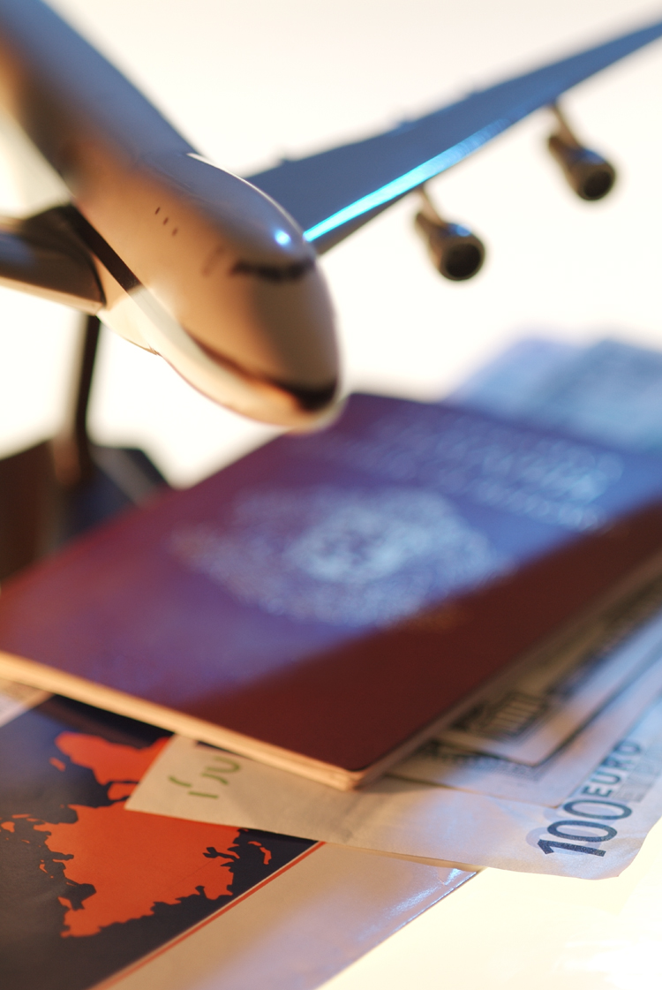
ACTIVIDAD 4. QUÉ SE PUEDE HACER?
Work out what the countries are and choose an activity that you could do there on holiday:
Alemania
Escocia
España
Francia
Grecia
Italia
Portugal
Estados Unidos
India
Coger un autobús turístico
Bailar
Esquiar
Ir de excursión
Sacar fotos
Visitar monumentos
Descansar
Nadar
Hacer yoga
Hacer vela
Visitar lugares de interés
Comer bien
Ver vistas espléndidas

Slide 9
ACTIVIDAD 5. DESTINOS
Read the information these people give you and find an appropriate country to visit for them – justify your choice. Write a short paragraph about what you are interested in.
PABLO: Me gusta mucho el mar, el sol y la naturaleza. Me encanta la comida mediterránea y también me fascina la historia antigua. Creo que hacer turismo es bastante divertido.
ANA: Me encanta ir a la playa con mis amigos porque me divierto más con ellos e es relajante. Prefiero siempre ir al mismo sitio y mismo hotel. Me gustaría también conocer mucho más la cultura del país. Hablo un poco español.
JUAN: Soy una persona romántica y me parece que es estupendo ir con mi novia de vacaciones en Europa. Me interesan la arquitectura y el arte. Me gusta probar los mejores restaurantes de un país porque la gastronomía es importante para mi.
MARTA : Me encanta hacer turismo es muy interesante. Quiero mucho pasar mis vacaciones en el extranjero. Creo que alojarse en un hotel es aburrido, prefiero un albergue juvenil porque es barato y animado. Me gusta bastante la comida rápida.
SUSANA: Quiero explorar los monumentos de un país porque me gusta la historia. Pero también me gusta muchísimo ir de compras, salir a los bares y clubs y divertirme. Hablo español e inglés.

Slide 10
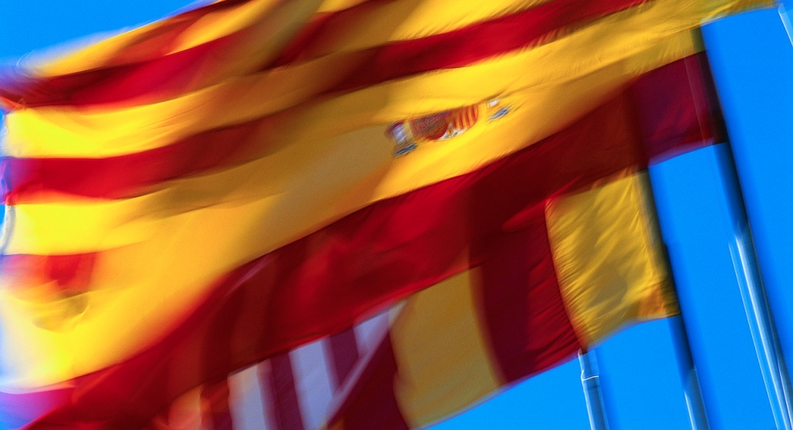
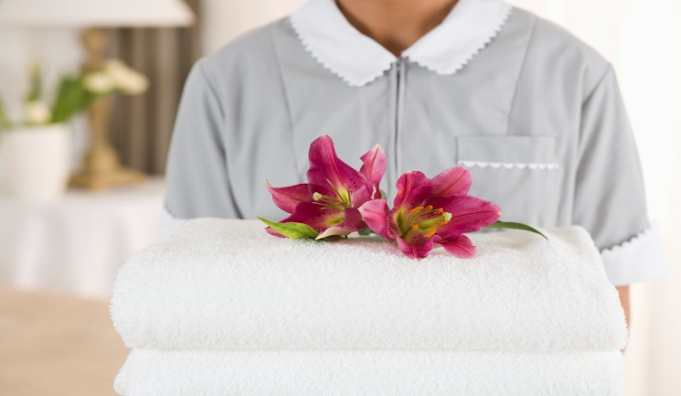
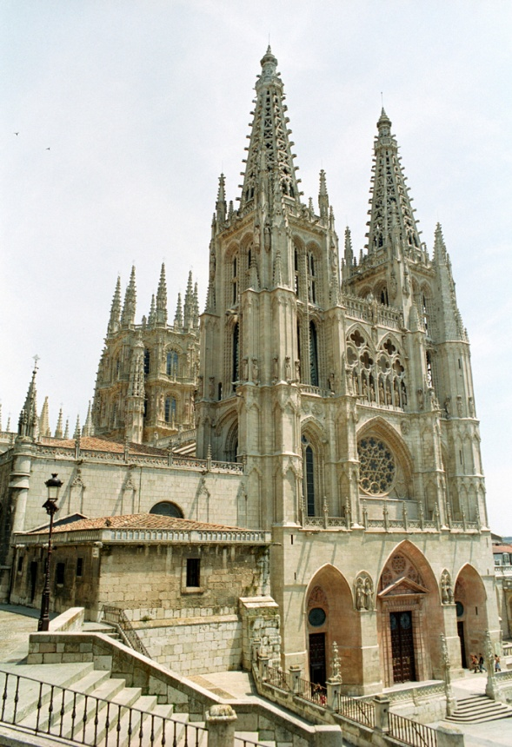
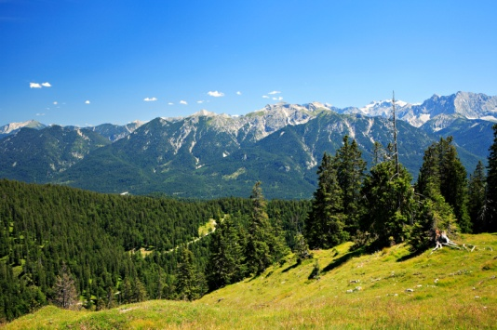
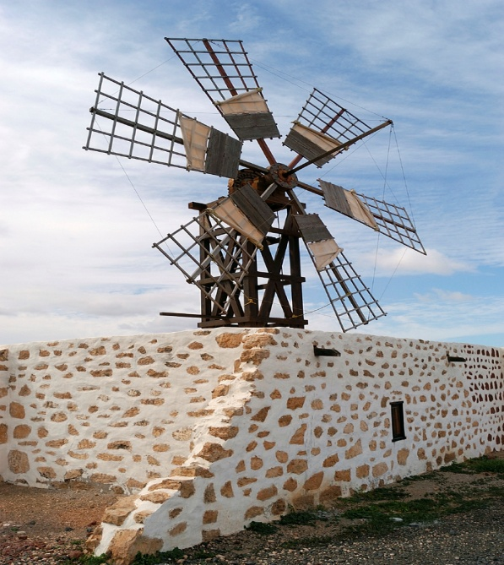
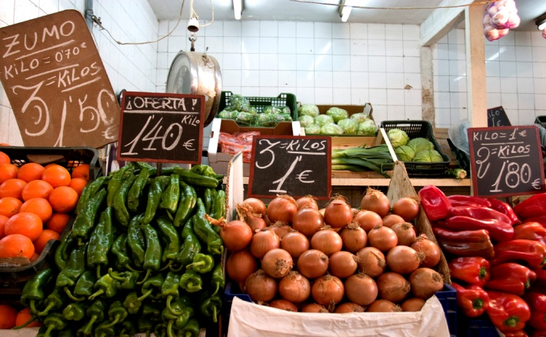
TOPIC 2: BUENAS VACACIONES

Slide 11
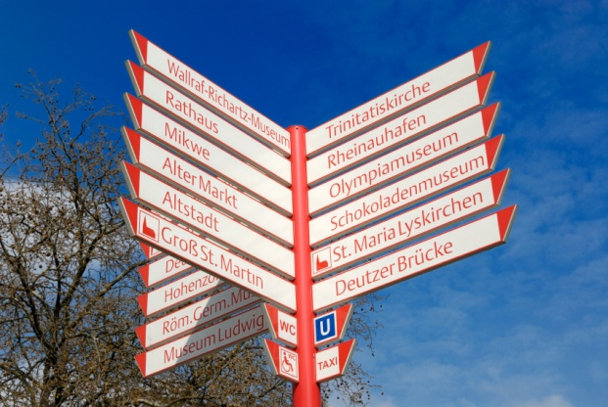
ACTIVIDAD 6. ¿POR DÓNDE SE VA…?
Unscramble these directions, translate into English.
plaza la Cruza
al Está de calle la final
enfrente de farmacía la Está
los Pasa semáforos
todo Sigue recto
derecha a Está mano
en esquina la Está
la calle segunda la a Toma izquierda
cerca Está de aquí

Slide 12
ACTIVIDAD 7. ¿QUÉ TIEMPO HACE?
Find the appropriate ending for each sentence.
Hay que comprar un paraguas…
Vamos a comer un helado…
Quería salir a jugar al tenis pero...
Nieva ahora…
Hace buen tiempo…
No pienso salir…
Now you finish these:
Hace mal tiempo…
Hace frío…
Hay niebla…
…voy a ver la tele porque hay tormenta.
…esta tarde hace viento.
…llueve todos los días.
…voy a tomar el sol.
…hace calor.
…vamos hacer un muñeco de nieve.

Slide 13
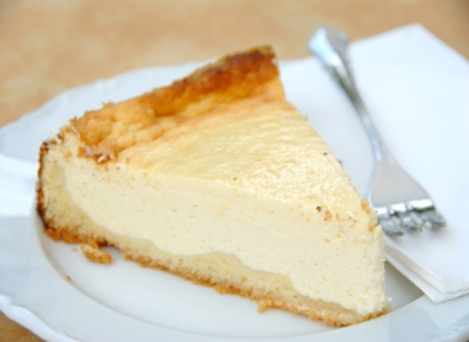

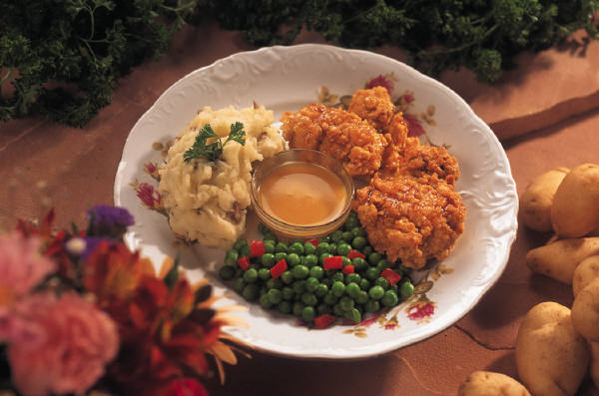
ACTIVIDAD 8. TOMANDO TAPAS.
Work with your partner to put this list of food and drink into the following categories: (A) STARTERS; (B) MAIN COURSES; (C) DESSERTS; and (E) DRINKS.
Gazpacho andaluz
Tarta de queso
Cerveza
Flan
Helados
Paella
Fanta
Chuleta
Calamares
Tortilla española
Jamón serrano
Albóndigas
Bistec
Champiñones al ajillo
Ensalada mixta
Espaguetis a la boloñesa
Lasaña
Lechuga con tomate
Patatas fritas
Agua mineral
Pimientos
Plátanos flambés
Sardinas
Pollo con arroz
Sopa de cebolla
Agua mineral con gas
Tarta de limón
Lentejas con chorizo

Slide 14
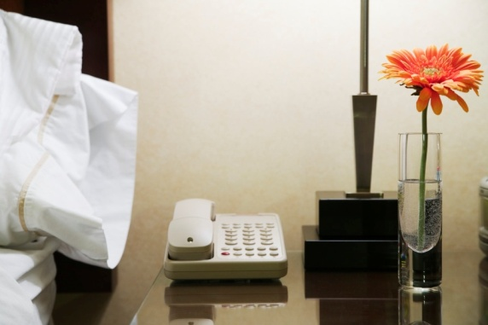
ACTIVIDAD 9. EN EL HOTEL.
Booking a hotel room. Work with a partner – what do these words in a Spanish hotel guide mean?
Ascensor
Piscina
Tienda
Balcón
Vistas al mar
Recepción
Ducha
Polideportivo
Patio para niños
Cambio
Discoteca
Televisor
Aparcamiento
Restaurante chino

Slide 15

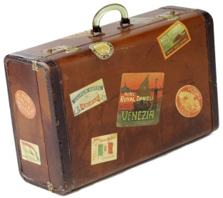
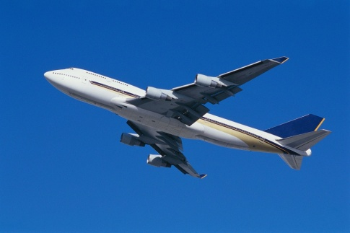
ACTIVIDAD 10. RECLAMACIONES.
Read these people’s plans for their holidays and decide which one you would prefer to go on.
ANA: Este año voy a pasar mis vacaciones sola en la nieve. Voy a quedarme en un albergue juvenil porque es muy barato. Espero que es cómodo y limpio. Voy a esquiar y hacer snowboard por el día y salir por la noche. Quiero también explorar lugares nuevos y visitar la ciudad cercano.
FELIPE: Voy a México este año por quince días con mi familia. Voy a alojarme en un hotel de tres estrellas. Pero insisto que el hotel está muy cerca de la playa, no quiero coger el autobús todos los días. Me encanta tomar el sol, hacer deporte e ir de fiesta, no hay tiempo para hacer cultura. Trabajo mucho todo el año y prefiero relajarme durante mis vacaciones.
JUAN: Voy a pasar mis vacaciones de verano a Cuba con mi mejor amigo porque me encanta el buen tiempo, el sol, las chicas y también hablamos bien el español. Vamos a volar en primera clase de Londres. Vamos a alojarnos en un hotel de cinco estrellas con vistas al mar, una terraza y sauna. Quiero tomar el sol en la playa, bañarme y escuchar música, por la tarde vamos a tomar tapas y comprar recuerdos por mi familia.

Slide 16
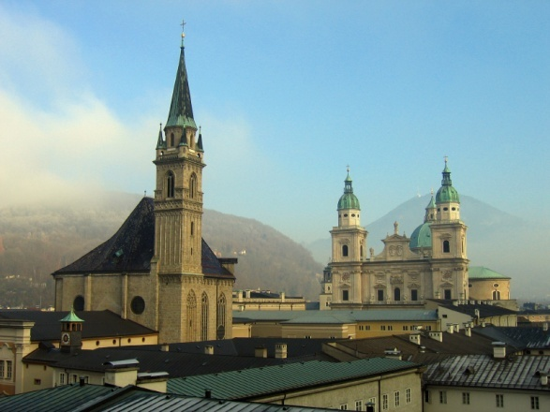



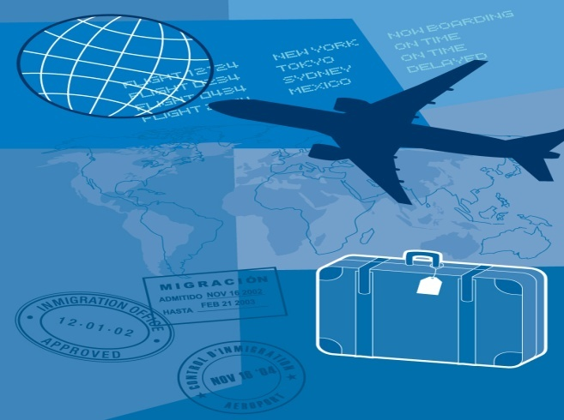
TOPIC 3. ¿POR QUÉ APRENDER UN IDIOMA EXTRANJERO?

Slide 17
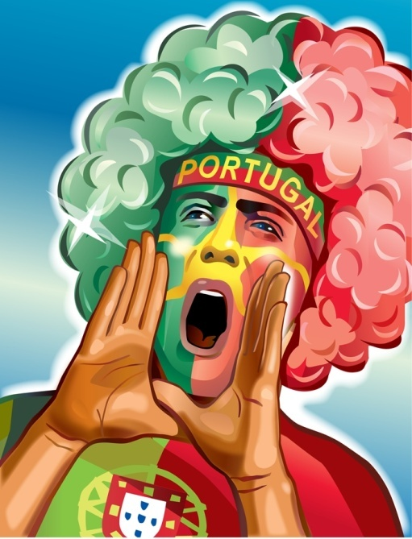
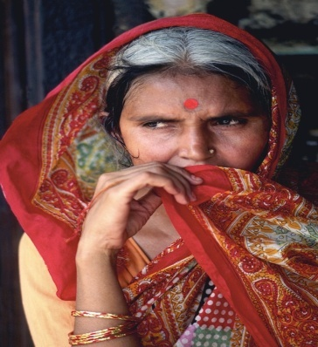
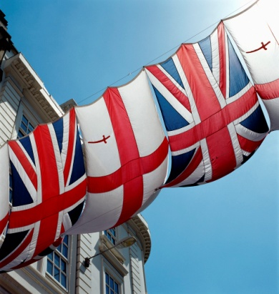
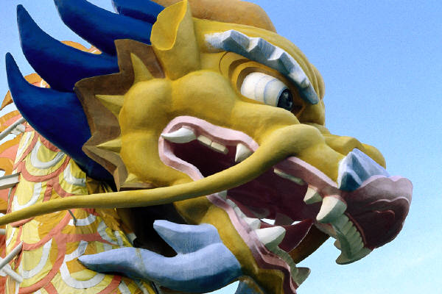
ACTIVIDAD 11. LAS LENGUAS MÁS HABLADAS DEL MUNDO.
Work with a partner – find the description for each language and put them in correct order beginning with the one with the most speakers in the world.
Con 358 millones de hablantes nativos, esta lengua romance se habla en 44 países. Es el idioma oficial de las Naciones Unidas y de diversas organizaciones político-económicas internacionales y es el segundo más estudiado idioma más del mundo, después del inglés.
Con más 200 millones de hablantes nativos, estas lenguas son una misma lengua desde el punto de vista morfológico y fonológico. Uno de los idiomas oficiales de la India y el idioma oficial de Pakistán.
Con 200 millones de hablantes nativos, el idioma oficial de Brasil, Portugal, Angola, Guinea Ecuatorial, países que, forman la Comunidad de países de esta lengua.
Con 845 millones de hablantes nativos o el 23,6% de la población mundial, es el idioma que se habla en el norte, centro y suroeste de China. Es el idioma oficial de China, Taiwán, Singapur.
Con 322 millones de hablantes nativos es el idioma oficial de 53 países (Estados Unidos, Reino Unido, Australia, Canadá, Nueva Zelanda, entre otros) y de diversas organizaciones político-económicas internacionales.
Español
Chino mandarín
Portugués
Inglés
Hindi/Urdu

Slide 18
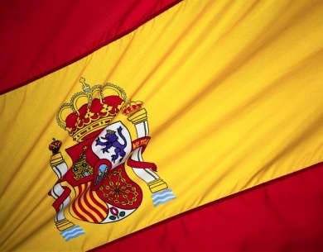
ACTIVIDAD 12. IDIOMAS DEL MUNDO.
Complete the sentences with the appropriate information.
Hay…… lenguas en el mundo.
El idioma con la mayor cantidad de hablantes nativos es ……
El idioma con la mayor cantidad de hablantes no nativos es ……
El alfabeto más largo es de ……. letras ( Cambodia ).
El alfabeto más corto es con …. letras ( Papúa Nueva Guinea )
El primer idioma escrito es ……
El inglés es el idioma con más palabras aproximadamente ……….
El idioma oficial de más de 20 países y una de las lenguas más comunes en el suroeste de Estados Unidos es ……
EL ESPAÑOL EL EGIPICO 250000 6912 12
EL CHINO MANDARIN 74 EL INGLÉS
Notes:
6912
CHINESE
ENGLISH
74
12
EGIPICO
250000
SPANISH

Slide 19
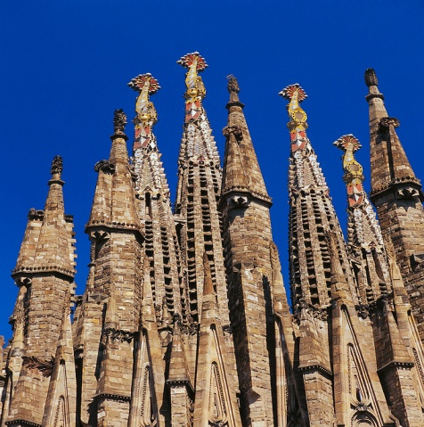
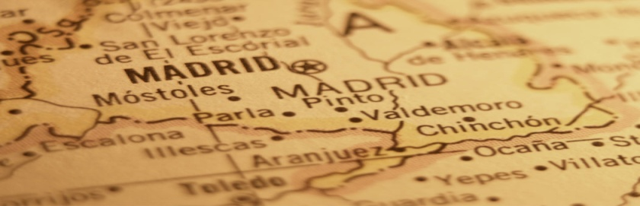
ACTIVIDAD 13. LOS IDIOMAS DE ESPAÑA
Match up these sentences, did you know these facts about Spain? Find these different parts of Spain on the map.
El idioma oficial de España es…
Muchos españoles hablan dos idiomas…
El catalán se habla en el noroeste del país,…
La región de Galicia habla…
El País Vasco habla…
El Vasco es diferente de…
…y parece un poco al francés.
…gallego ( parece al portugués )
…el vasco o el euskera.
…el español o el castellano.
…todos otros idiomas europeos.
…son bilingües.

Slide 20
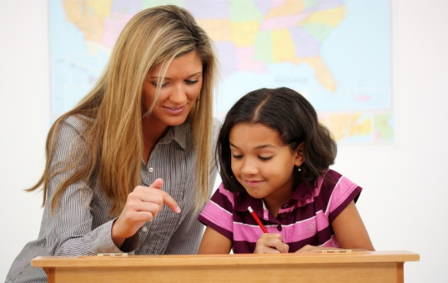
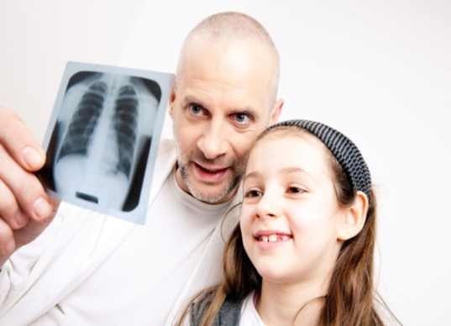
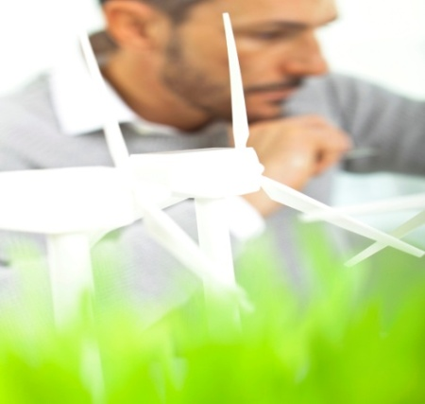
ACTIVIDAD 14. LAS LENGUAS EN EL MUNDO DE TRABAJO.
Work with your partner – look at these jobs, in which of them you are more likely to be asked to speak another language. Add 3 more jobs, which you think are connected with languages.
Médico
Granjero
Comercíante
Camarero
Mecánico
Profesor de lenguas
Programador
Torero
Peluquero
Ingeniero
Abogado
Albañil
Do you know anyone who had to learn a foreign language to use in their job?

Slide 21
ACTIVIDAD 15. VIVIR Y TRABAJAR EN EL EXTRANJERO.
Read Anna’s experience about working in Madrid and find any advantages and disadvantages she mentions.
Soy de Edimburgo, pero ahora trabajo como profesora de inglés en un colegio en
Madrid. Voy a hablar de mi experiencia de trabajar y vivir en el extranjero.
Para mi es importante de demostrar respeto - hay que hacer un esfuerzo
por hablar el idioma. Cuando no estoy en la clase por la tarde, hablo español
cuando salgo con mis amigos. Ahora no tengo miedo de cometer un error, puedo
comunicar con confianza.
Para mí, es arrogante de esperar que los otros me hablan en inglés. También, me
gusta mucho el país, la comida y la cultura. Claro que hay algunas desventajas de
vivir y trabajar en un otro país. Por ejemplo, del comienzo, no podía
acostumbrarme al clima y las horas de comer. Pero, ahora quiero admitir que fue
una experiencia maravillosa y una buena oportunidad de realizar mis sueños.

Slide 22
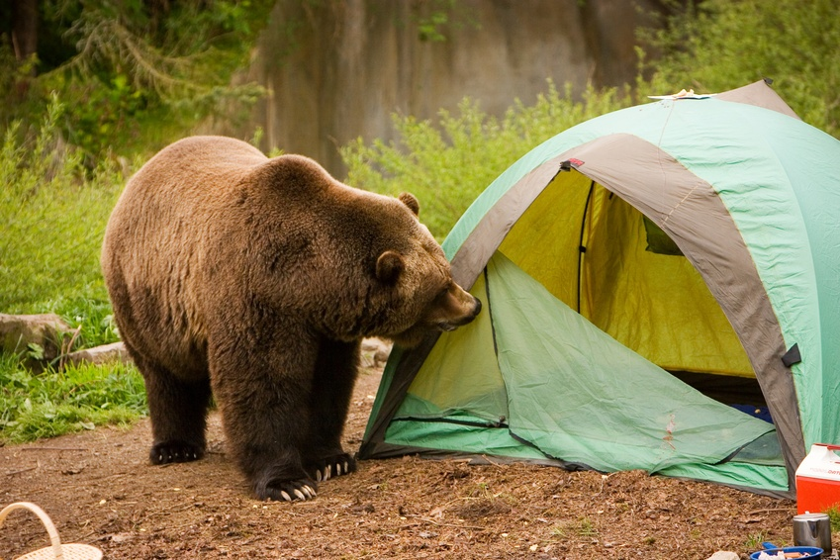




TOPIC 4. VACACIONES PASADAS.

Slide 23

ACTIVIDAD 16. ¿QUÉ TAL TUS VACACIONES?
Work with a partner to match up the sentences to make 10 holiday
activities in the PAST TENSE (PRETERITE):
Visité A. mensajes
Bailé B. música
Monté C. fotos
Descansé D. al voleibol
Mandé E. monumentos
Escuché F. en la discoteca
Tomé G. el sol
Saqué H. a Barcelona
Jugué I. en el hotel
Fui J. en bicicleta

Slide 24

ACTIVIDAD 17. ¿ADÓNDE FUISTE DE VACACIONES?
Read what Jorge says about his holiday and fill in the correct form of the verb in the past.
El verano pasado …. a Portugal de vacaciones. ……solo. Primero ….. a Lisboa y luego a las montañas (Los Andes). ¡Lo …… fenomenal! …… el tango en la cuidad pero …… un poco aburrido. Después …… monumentos y también ……. muchas fotos. Finalmente ………. en las montañas.
…… impresionante.
Jorge

Slide 25


ACTIVIDAD 18. ¿QUÉ TAL TUS VACACIONES?
Work with your partner – match up the Questions and Answers, use it to have a short conversation about your own past holiday.
Preguntas:
Respuestos:
¿Adónde fuiste de vacaciones?
¿Como fuiste?
¿Con quién?
¿Como fue el viaje?
¿Dónde te alojaste?
¿Cuánto tiempo te quedaste?
¿Qué hiciste?
¿ Qué tiempo hizo?
¿ Qué es lo que más te gusto?
¿Lo pasaste bien?
Fui con……
Fui en….
Lo que más me gusto fue…..
El viaje fue…./salí a las…,cogí…volví….
Durante mi estancia (tiempo)….
Fui a…..
Me quedé/pasé…
Hicé…/visité…/compré…etc.
Me alojé….
Lo pasé…./me divertí/me aburrí.

Slide 26


ACTIVIDAD 19. ¿QUÉ LE PASA?
Read and translate these reviews, then write your own review of a hotel from hell.
1
« Primero, cuando entré a mi habitación, las sábanas estaban sucias, el baño estába inundado. También no había papel higiénico, y la televisión no funcionaba. No pudé dormir porque había mucho ruido de la discoteca…
3
Lo pasé fatal. En la cama había incluso cucarachas. No había agua en el baño. El recepcionista me pareció bastante desagreable.
« La habitación era fea y la cama estaba antigua y poco segura. Las habitaciones no tenían sábanas. La piscina estaba sucia, daba asco. Finalmente, ¡no lo recomiendaría!
2
4
¡Este hotel es absolutamente horrendo! Las habitaciones eran pequeñas y mal diseñadas. El recepcionista me dio la llave equivocada. Además, el aseo se atascó y la luz no funcionaba también.

Slide 27


ACTIVIDAD 20. ¿QUÉ TAL LO PASASTE?
Read the text, make notes on Nico’s holiday, then adapt this text so that it will be finishing with one of these: ¡Un desastre! or ¡Nunca más!
NICO: Voy a contarte de mis vacaciones – normalmente prefiero ir de vacaciones de verano a Estados
Unidos porque hablo bien inglés y me gusto la cultura también. Pero, decidé de elegir un otro destino, y
para variar, el mes pasado fui solo a Santa Cruz de Tenerife me quedé una semana.
Me alojé en un hotel de cinco estrellas que estaba en el centro de la ciudad cerca de la costa. Era también
nuevo, cómodo y tranquilo como me gusta mucho.
Hizo buen tiempo toda la semana.
Primero, durante el día fui de excursión, visité monumentos y iglesias, escalé el volcán de Teide y saqué
muchas fotos. Después, el resto de mis vacaciones, nadé y tomé el sol en la playa.
Mi habitación estaba muy limpia con baño , una vista al mar y no había mucho ruido tampoco aunque estaba
en el centro. El hotel tenía un restaurante, una piscina y una discoteca. Lo mejor era que había una sauna.
¡Lo pasé fenomenal!

Slide 28




TOPIC 5. OTROS PAÍSES.

Slide 29

ACTIVIDAD 21. EL MUNDO HISPANO.
Check your geography skills can you work out which countries are Spanish speaking countries.
América (Latinoamérica):
Sudamérica – C……… V………., E……, P…, B……., A……., C….., P…….. y U…...
Norteamérica – M……
Centroamérica – G………, El Salvador, H………., P……, Costa Rica, C…, Puerto Rico y República Dominicana.
África – ciudades de Ceuta y Melilla y Guinea Ecuatorial
Europa – E……

Slide 30

ACTIVIDAD 21 CONT. EL MUNDO HISPANO.
Check your geography skills can you work out which countries are Spanish speaking countries.
ANSWERS:
América (Latinoamérica):
Sudamérica – Colombia, Venezuela, Ecuador, Perú, Bolivia, Argentina, Chile, Paraguay y Uruguay.
Norteamérica – México.
Centroamérica – Guatemala, El Salvador, Honduras, Panamá, Costa Rica, Cuba, Puerto Rico y República Dominicana.
África – ciudades de Ceuta y Melilla y Guinea Ecuatorial
Europa - España

Slide 31


ACTIVIDAD 22. PERÚ.
Read and create an identity card for this country in English.
Perú limita con Ecuador y Colombia, con Brasil y Bolivia, con Chile y el Océano Pacífico.
Zonas: la Costa, la Sierra y la Amazonia.
Montañas: Cordillera de los Andes.
Ríos: las Amazonas y el lago Titicaca (más alto del mundo 3.812m)
El clima - muy variado: en la costa – seco, en el norte y sur – desertico, en la Amazonia – cálido y húmedo, en la Cordillera – frío y seco.
Hay 24 departamentos con Lima como capital.
Los idiomas oficiales - el español, el quechua, el aymara.
Habitantes – 32000000 peruanos.
Moneda: el sol.
Exportación: cobre, plata, caña de azucar, cacao y café.

Slide 32



ACTIVIDAD 23. CHILE.
Put the information under the appropriate heading:
Geografía
Territorio
Montañas
Clima
Regiones
Habitantes
Capital
Exportación
Idioma
Moneda
Santiago de Chile
Peso
18 milliones
Muy variado
Hay regiones como el desierto de Atacama, la Patagonia, la tierra del Fuego, isla de Pasqua.
Este país tiene casi 757 km2.
La Cordillera de los Andes.
Pescado, vinos, papel y minería – cobre, plata y oro.
Español
La República de Chile es un país hispanohablante. Chile limita con Perú, Bolivia y Argentina y tambien con los Océanos Pacífico y Atlántico.

Slide 33




ACTIVIDAD 24. PAÍSES HISPANOHABLANTES.
Research and create an identity card in Spanish about any Spanish speaking country and report to the class. Points to look for:
Geografía
Territorio
Montañas
Ríos
Clima
Regiones
Habitantes
Capital
Lugares importantes
Exportación
Idioma
Moneda
¿Lo sabe?

Slide 34

ACTIVIDAD 25.¿LO SABE?
Decide if these statements are true or false. If false, can you give the correct answer?
El español es la tercera lengua más hablada del mundo.
El español es la segunda lengua de Europa.
Las islas Filipinas se llaman así en honor al rey Felipe II de España.
Hay cinco lenguas oficiales en México.
Las tres danzas cubanas son el chachachá, el mambo y la salsa.
Cuba se conoce como el país de telenovelas más populares en el mundo.
La ciudad de Madrid es el capital de Latinoamérica.
En Costa Rica no hay fuerzas armadas.
Hay 30 millones de hispanos en los Estados Unidos (EEUU).
Los inmigrantes hispanos que cruzan ilegalmente el Río Grande, que separa a los México de Estados Unidos, se llaman Wetbacks.
Notes:
a.T
B. F ESTADOS UNIDOS
C. T
D. F 65
E. T
F. F VENEZUELA
G. F ESPANA
H. T
F 50
J. T

